Slide 1

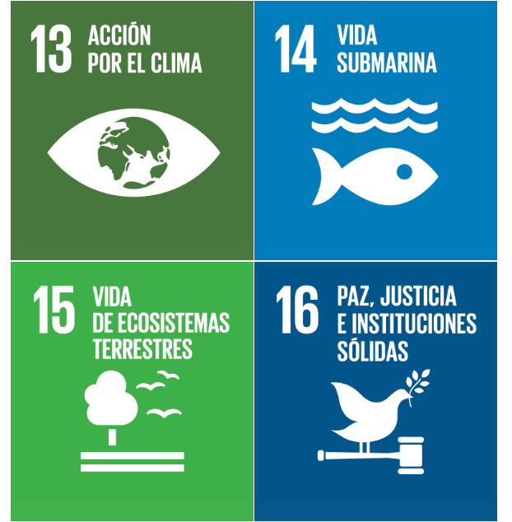

MAD05
Objetivos de sostenibilidad
Jose Javier Casado Martínez
Pablo Palma Rodríguez
Javier Martín Gallego
Laura Fernandez Galindo
Daniel Rossell Moreno
Tono Villarejo Reig

Slide 2


Algunos datos
El 96% de los incendios en españa está ocasionados por el ser humano
En España el 15% de la población realiza actividades de voluntariado frente al 34% de la media europea
La contaminación de origen humano genera degradación de los ecosistemas, en algunos casos de forma irreversible

Slide 3
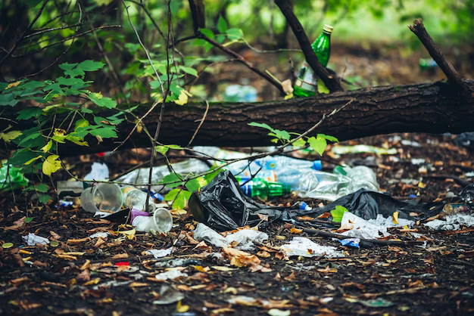
Mision: Concienciar, conectar y recompensar.
Visión: Un mundo más ecologico a través del self volunteering.
Valores: Cooperación, Concienciación, Respeto.

Slide 4
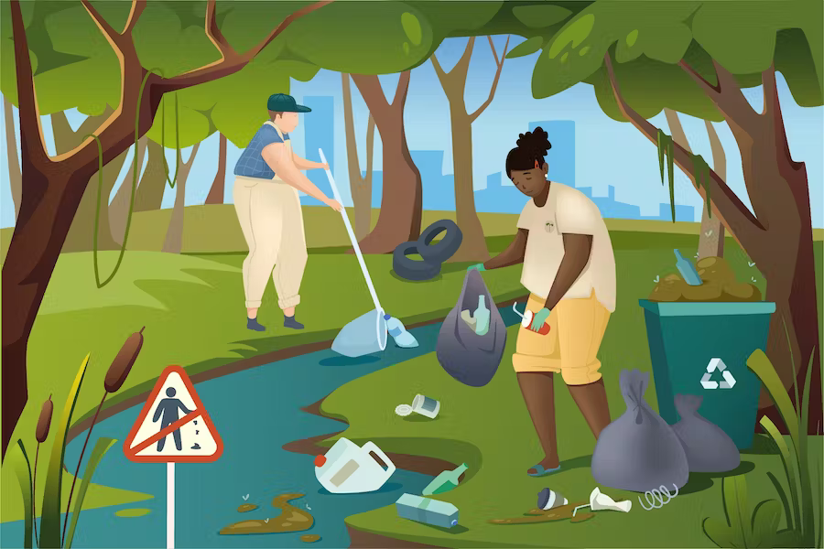
Llamada a la acción:
Nuestra app conciencia a través de la difusión de imágenes, organizando iniciativas y ofreciendo certificados como recompensa.

Slide 5

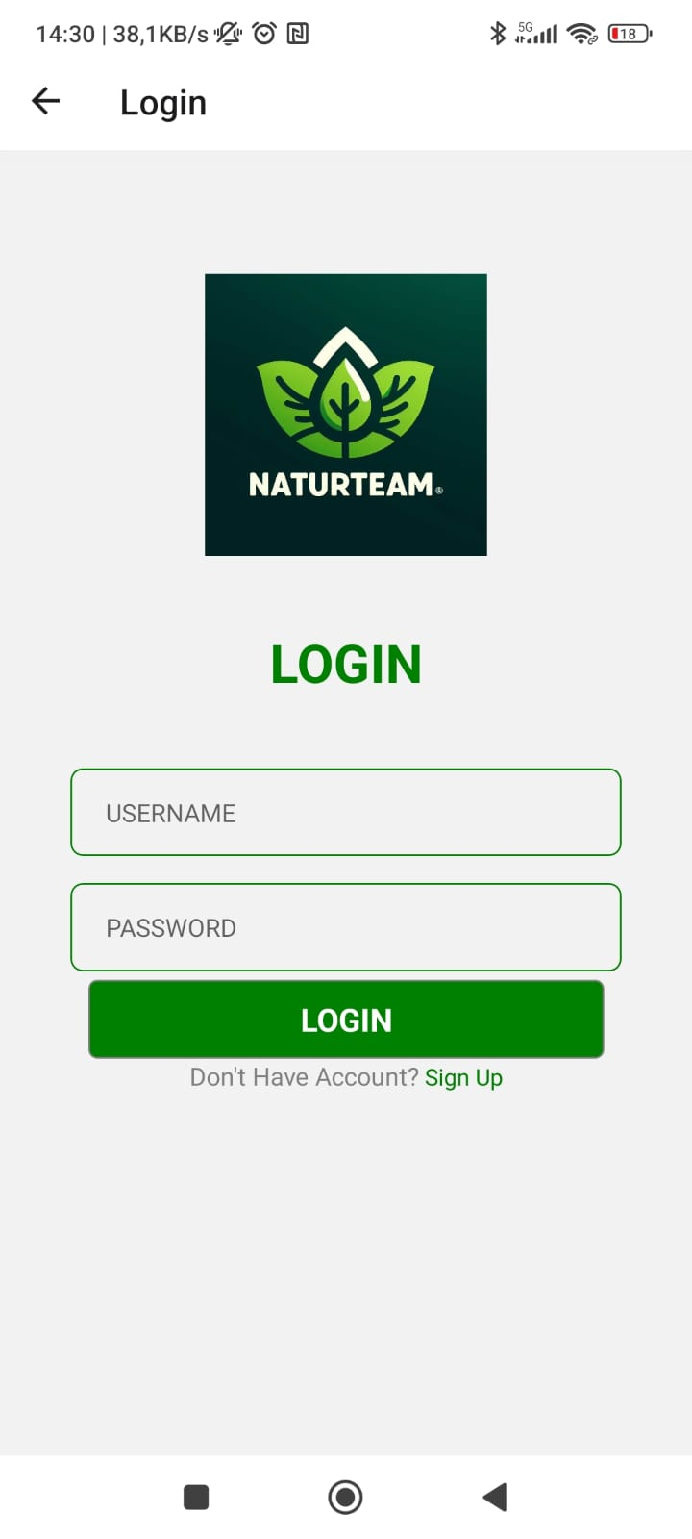
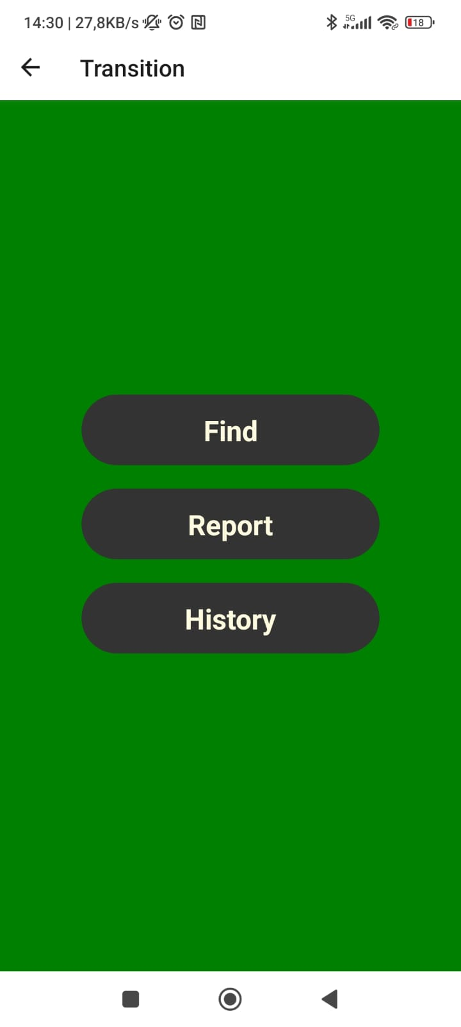
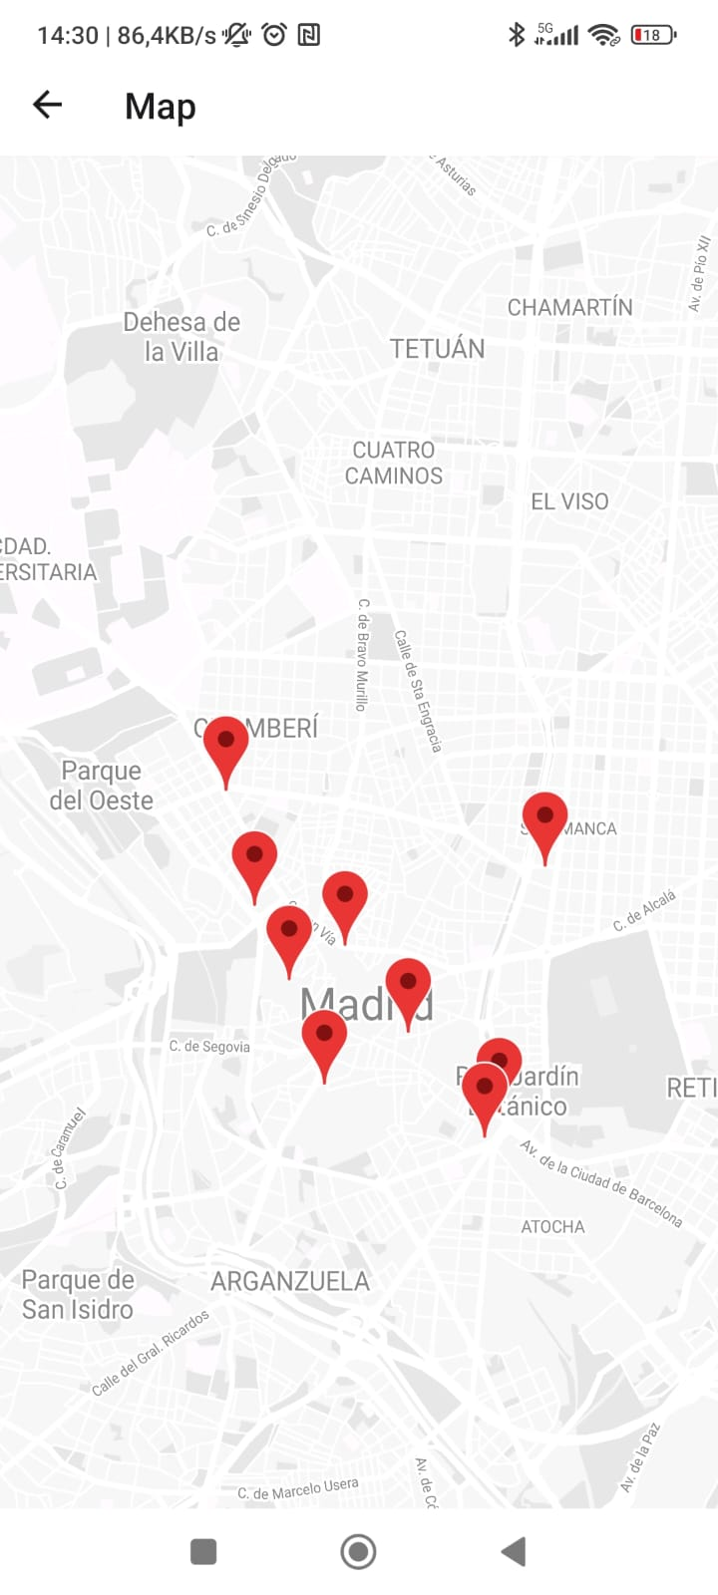
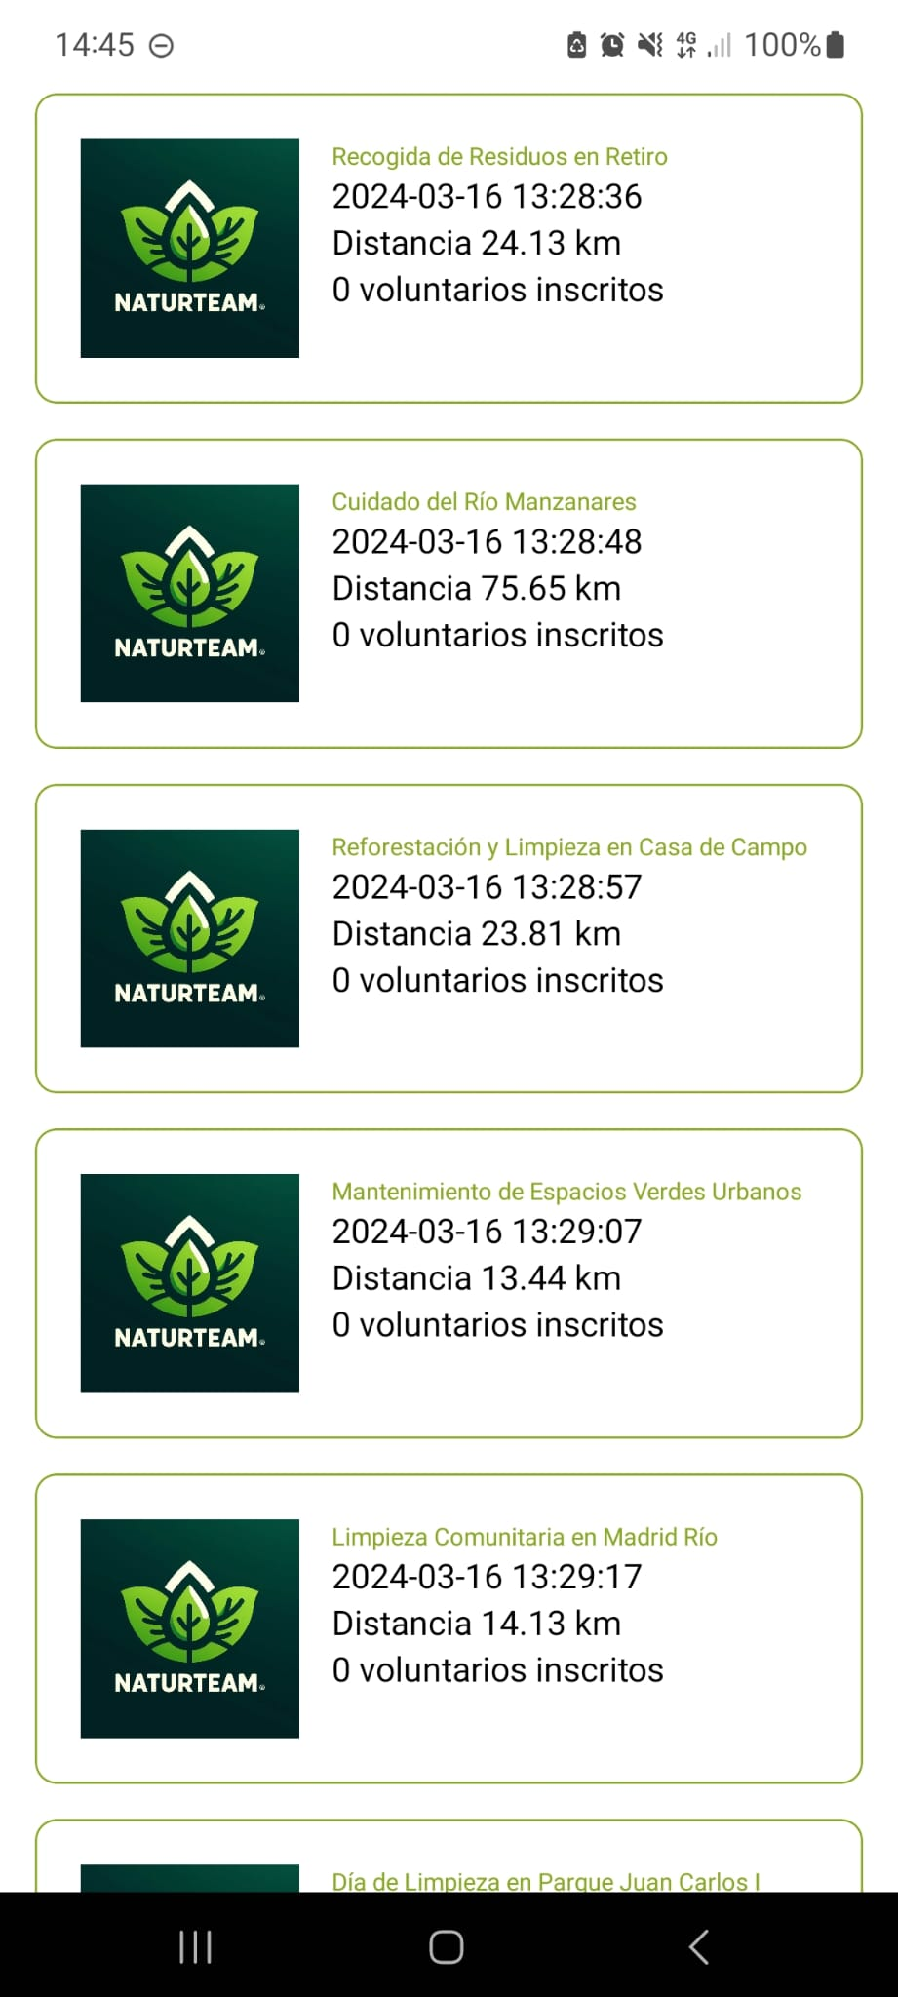
Un pequeño MVP

Slide 6
Agenda 2030

Slide 7

Propuesta de valor:
Fomentamos la acción ecológica colectiva a través de limpiezas organizadas y certificación de voluntariado.

Slide 8
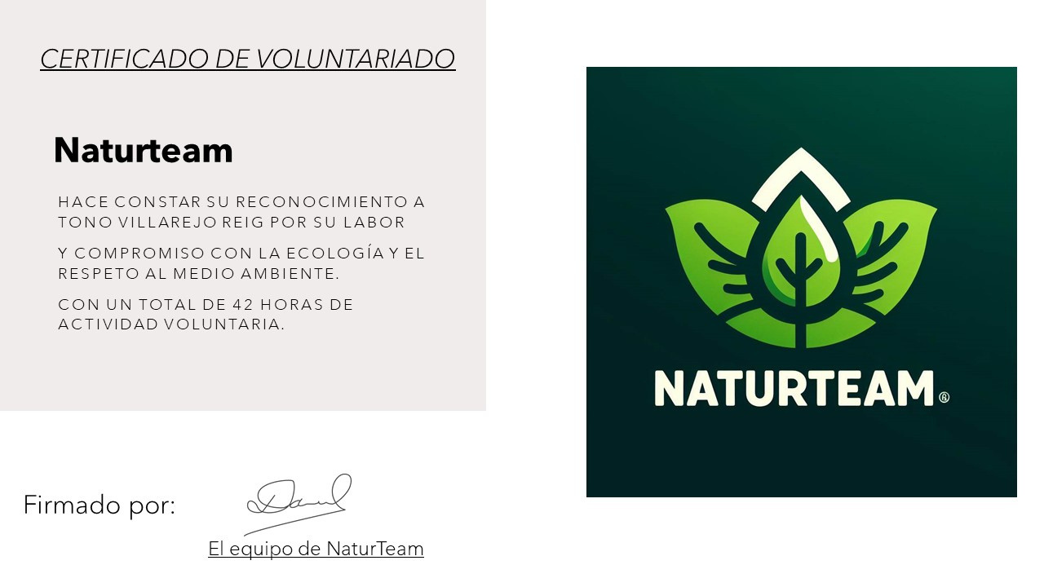

Slide 9
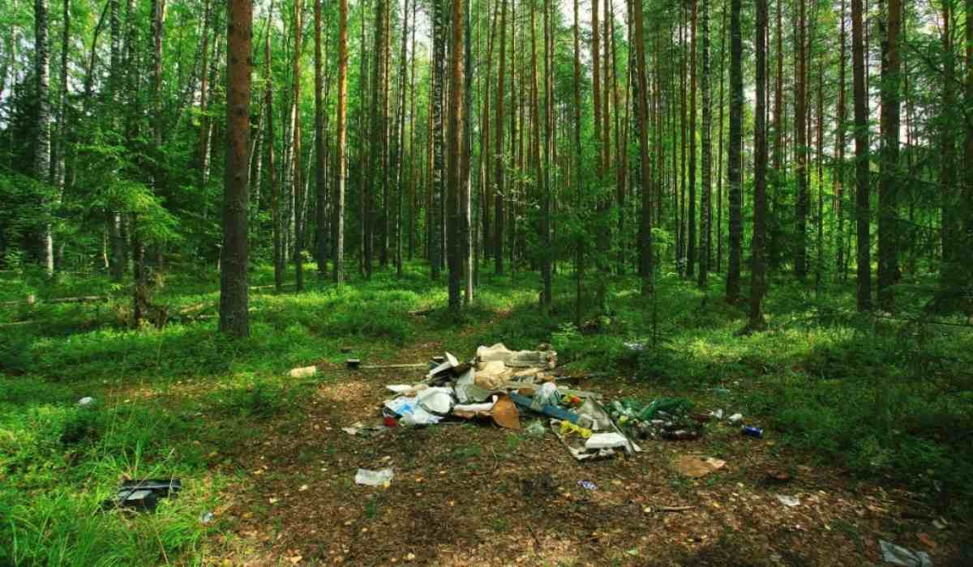

En cada acción por nuestro planeta, reflejamos quiénes somos.

Slide 10


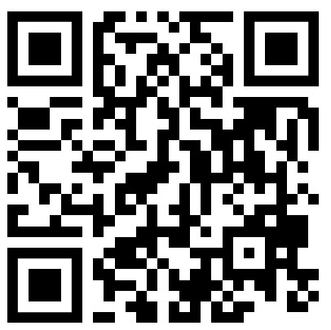
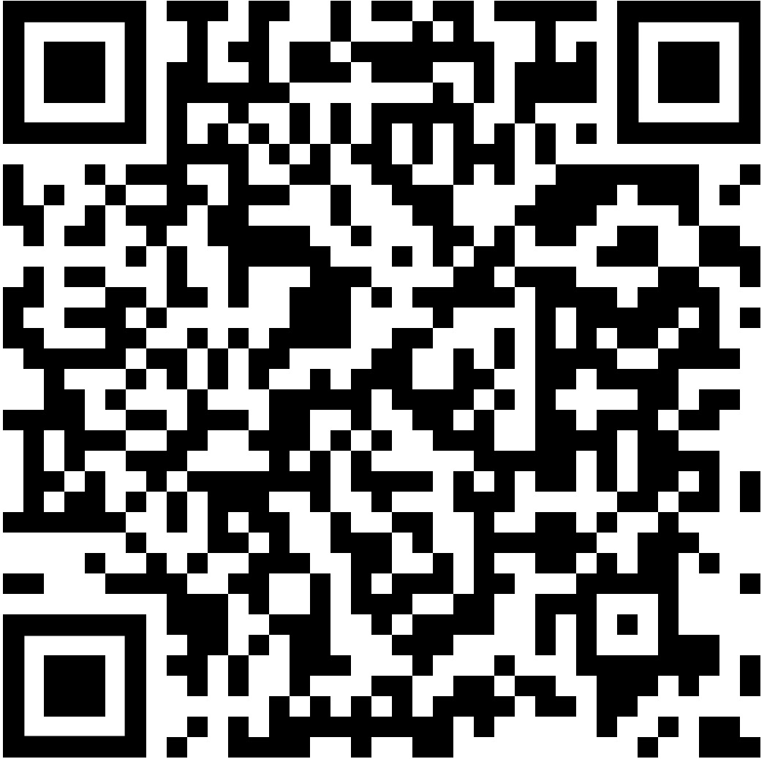
¡Gracias por vuestra atención!

